Slide 1


Đồ án Kỹ thuật mạch điện tử
ĐẠI HỌC BÁCH KHOA - ĐẠI HỌC ĐÀ NẴNG
KHOA ĐIỆN TỬ- VIỄN THÔNG
Giáo viên hướng dẫn: Vũ Vân Thanh
Sinh viên thực hiện: Nguyễn Trần Long Hảo 18DT2
Nguyễn Văn Thương 18DT1
Đà Nẵng, tháng 8 năm 2021

Slide 2
Giới thiệu
Mục đích: Thiết kế và thi công mạch khuếch đại công suất OTL sử dụng BJT có ngõ vào đơn.
Yêu cầu của thiết kế:
+ Công suất: 35W
+Điện áp vào: 0.5V
+Trở kháng loa: 8 Ω
+Trở kháng vào:200k Ω
+Băng thông: (0.04-16)kHz
+Méo phi tuyến: 0,2%

Slide 3
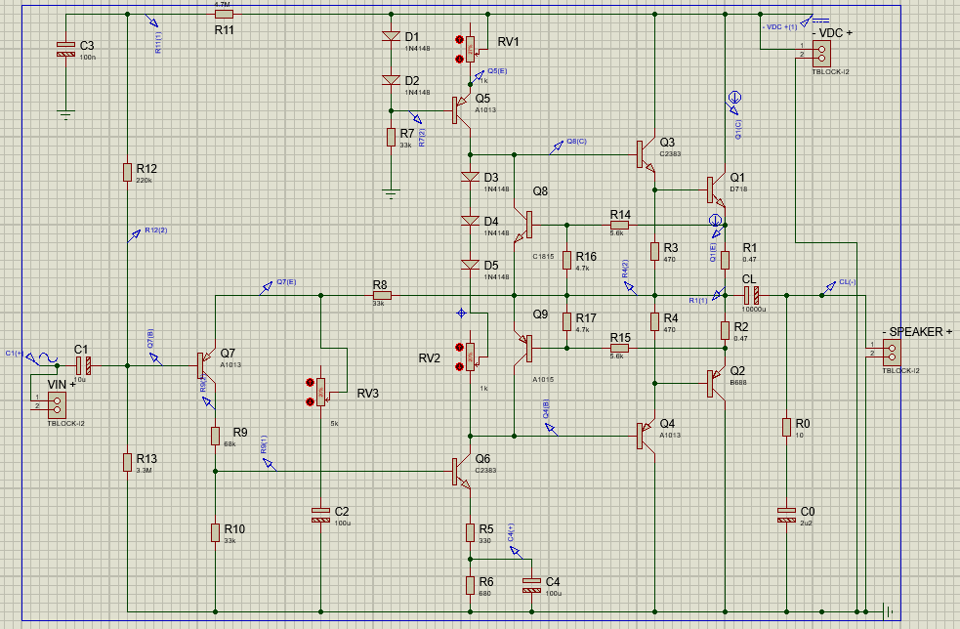
Sơ lược mạch
Tầng nguồn
Tầng khuếch
đại công suất
Tầng lái
Tầng vào

Slide 4
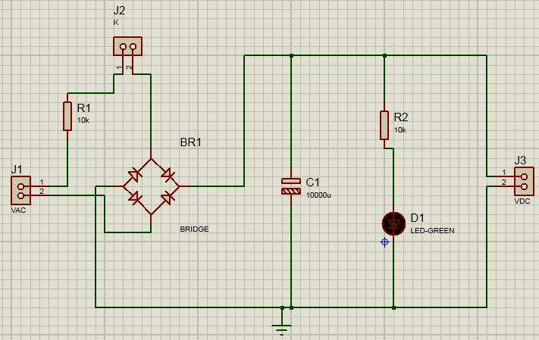
Tầng nguồn
Các thông số
Công dụng của tầng
VLP=23,66(V)
ILP=2,96(A)
Vcc=67,1 (V)
Pcc=56,53(W)
H=61,91%
-

Slide 5
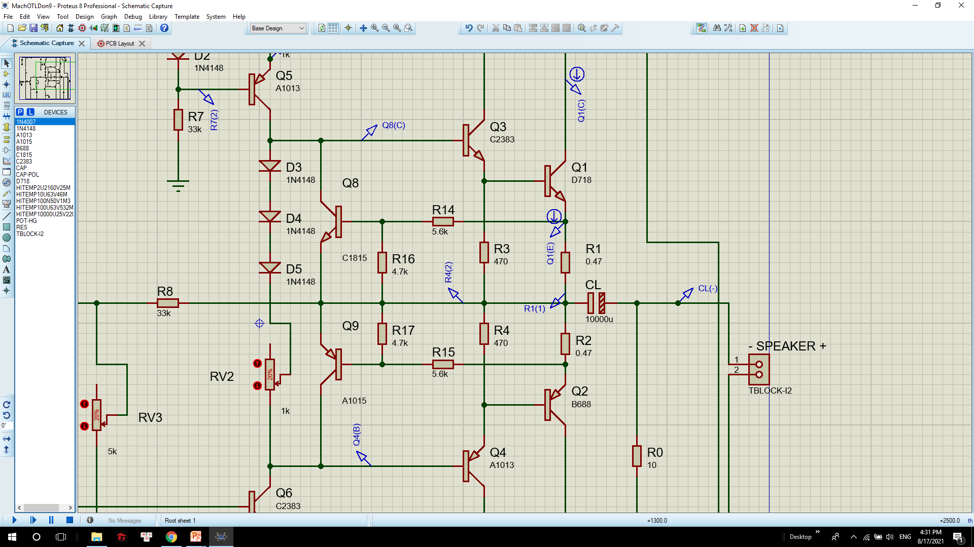
Tầng khuếch đại công suất
Các thông số
Công dụng của tầng
Q1 là BJT 2SC5200
Q2 là BJT 2SA1943
Q3 là BJT 2SC2073
Q4 là BJT 2SA940
R1=R3=0.47Ω/2W
R3=R4=220Ω
-

Slide 6
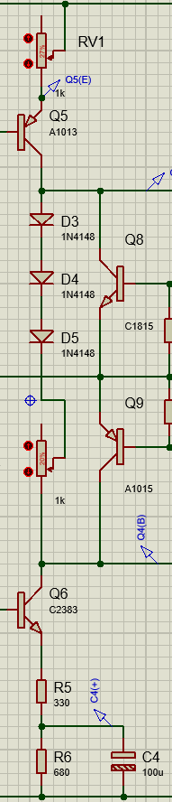
Tầng lái và mạch phân cực nguồn dòng
Các thông số
Công dụng của tầng
VR1=1k(Ω)
VR2=1k(Ω)
R5=220(Ω)
R6=330(Ω)
R7=22k(Ω)

Slide 7
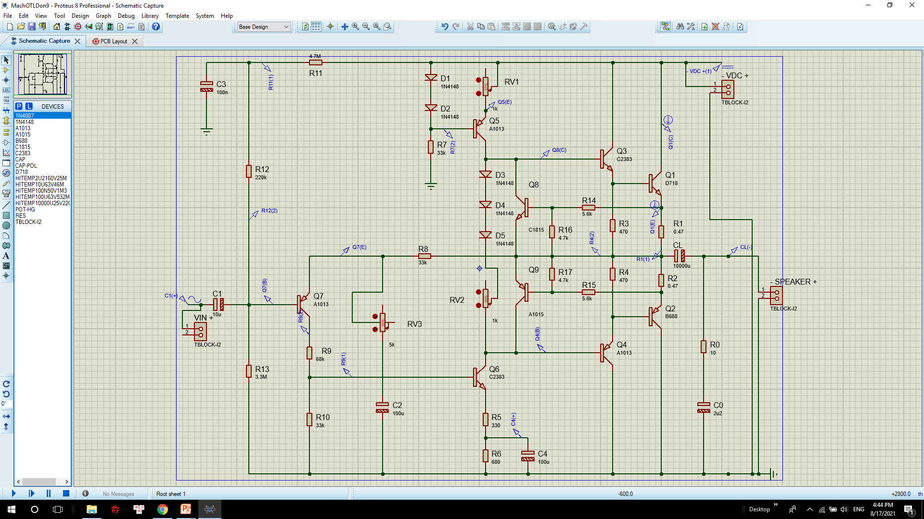
Tầng vào
Các thông số
Công dụng của tầng
C1=4.7(uF)
C2=100(uF)
C3=10(nF)
C4=150(uF)
CL=4700(uF)

Slide 8
Sơ đồ toàn mạch

Slide 9
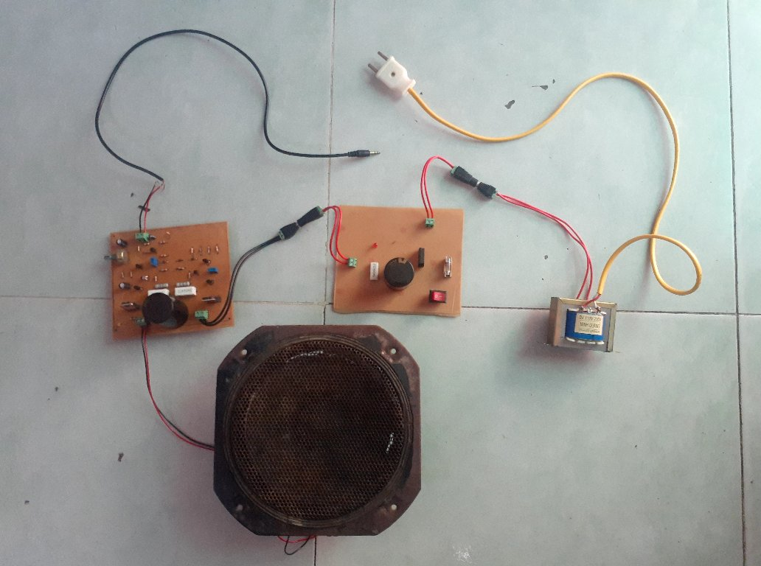
Mạch thực tế

Slide 10
Thanks
For listening!

